Slide 1
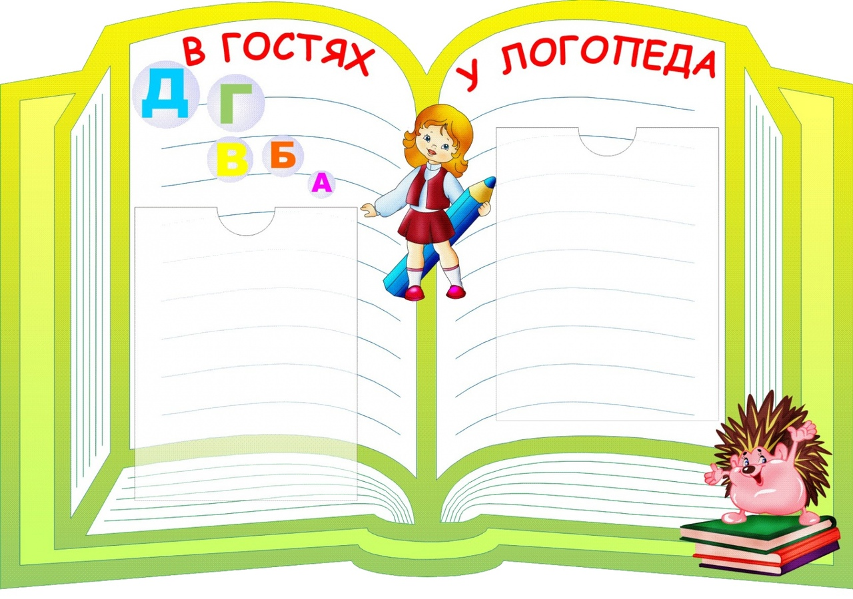
Шелудкова Алла Владимировна, учитель начальных классов
«Использование логопедических технологий и практик учителем начальных классов на уроках для детей с тяжёлыми нарушениями речи»
.

Slide 2
Проблемы с устной речью и общением
ДИСЛАЛИЯ ДИЗАРТРИЯ
.

Slide 3
.
ЛГНР (Лексико-грамматическое недоразвитие): трудности в понимании и выполнении заданий
Бедный словарный запас
и ошибки в грамматике мешают понимать объяснения учителя, тексты учебников, формулировать ответы. Сложно решать задачи, понимать инструкции.
Бедный

Slide 4
.
Трудности понимания речи: не понимают инструкций, заданий
Часто пропускают важную информацию, не понимают, что от них требуется, что ведет к ошибкам и отставанию.
Бедный

Slide 5
.
Нарушение связной речи: трудности в пересказе, ответах на вопросы развернуто
Не могут четко и логично выразить свои мысли устно и письменно, что влияет на все предметы, где нужно рассказывать, описывать, анализировать.
Бедный

Slide 6
.
ФФНР
(Фонетико-фонематическое недоразвитие)
Риск дислексии и дисграфии: проблемы с чтением и письмом
Не различают звуки на слух, что критично для обучения грамоте. Будет трудно осваивать буквы, читать и писать, понять связь звук-буква.
Бедный

Slide 7
Существуют следующие разновидности инновационных технологий в логопедии:
- арт - терапевтические технологии;
- современные технологии сенсорного воспитания;
- телесноориентированные техники;
- «Су - Джок» -терапия;
- криотерапия;
- информационные технологии.
.

Slide 8
Арт-терапия является средством свободного самовыражения в особой символической форме: через рисунок, игру, сказку, музыку - мы можем помочь человеку дать выход своим сильным эмоциям, переживаниям, получить новый опыт разрешения конфликтных ситуаций.
АРТ- терапевтические технологии
.

Slide 9
Музыкотерапия- метод психотерапии, основанный на эмоциональном восприятии музыки. В зависимости от мелодии, её ритмической основы и исполнения музыка может оказывать самые разнообразные эффекты.

Slide 10
Коррекционные задачи музыкотерапии: • нормализация нейродинамических процессов коры головного мозга, нормализация биоритма; • стимуляция слухового восприятия (активизация правополушарных функций); • улучшение общего состояния детей; • улучшение исполнения качества движений (развиваются выразительность, ритмичность, плавность); • коррекция и развитие ощущений, восприятий, представлений; • стимуляции речевой функции; • нормализация просодической стороны речи (тембр, темп, ритм, выразительность интонации); • формирование навыков словообразования; • формирование слоговой структуры слова. Тонизирующие музыкальные произведения возможно использовать во время проведения динамических пауз и артикуляционной гимнастики.

Slide 11
Изотерапия (рисунок, лепка) – лечебное воздействие, коррекция посредством изобразительной деятельности.

Slide 12
Техники изо-терапии, используемые для развития речи: • техника «кляксография»; • пальцевая живопись; • рисование мягкой бумагой; • рисование тычком жёсткой полусухой кистью; • рисование на стекле; • ниткография; • рисование на манке; • техника рисования листьями, палочками, камушками и т.п.; • техника отпечатывания ватой; • техника «оттиск пробками»; • рисование ладонями. Данные техники, позволяют развивать точность, координацию движений руки, мелкую и общую моторику, также расслабляют ребёнка во время занятия, помогают переключить внимание, настроить на положительный лад и т.д.

Slide 14
Смехотерапия - это вид психотерапии, помогающий снять блоки, расслабиться, избавиться от стеснительности. Юмор и смех поднимают настроение, помогают наладить коммуникативные связи, позволяют эффективно противостоять стрессовым ситуациям.

Slide 15
Сказкотерапия –
метод, использующий сказочную форму для речевого развития личности, расширения сознания и совершенствования взаимодействия через речь с окружающим миром.

Slide 16
Элементы сказкотерапии: • сотрудничество; • создание на занятии благоприятной психологической атмосферы, обогащение эмоционально-чувственной сферы ребёнка; • приобщение детей к прошлому и настоящему русской культуры, фольклору.

Slide 17
Коррекционные задачи сказкотерапии: • создание коммуникативной направленности каждого слова и высказывания ребёнка; • совершенствование лексико-грамматических средств языка; • совершенствование звуковой стороны речи; • развитие диалогической и монологической речи; • эффективность игровой мотивации детской речи; • взаимосвязь зрительного, слухового и моторного анализаторов.

Slide 18
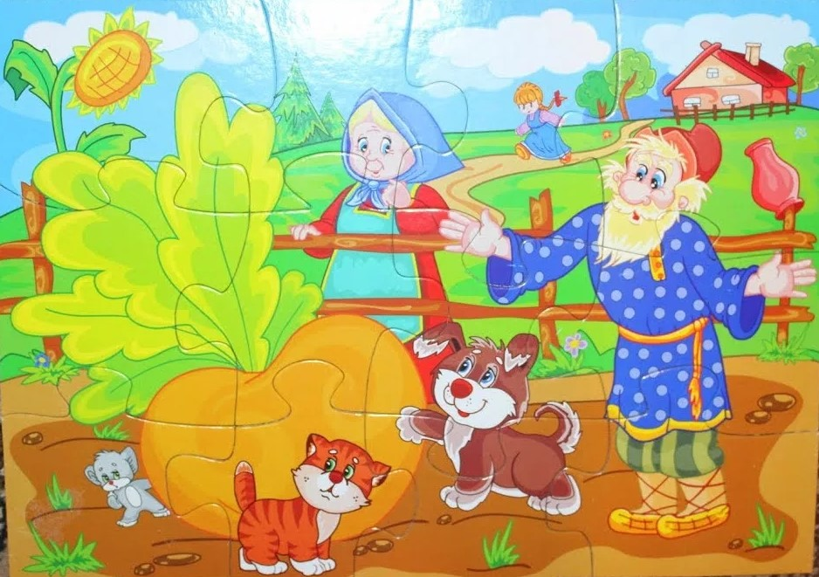
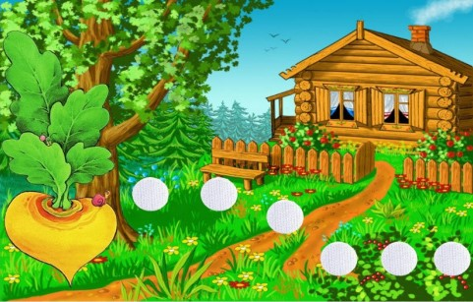
Герои сказки
Собери пазл
Расположите героев сказки по порядку

Slide 19
Анализ русской народной сказки «Репка»
Жанровая разновидность – сатирико-бытовая сказка
Характеристика главных героев:
Дед, Баба, Внучка, собака Жучка, кошка и мышка – жители сельской избы, которые коллективным трудом вытянули репку
Особенности стиля и языка:
Повторы для акцентирования внимания.
Просторечие: дедка, бабка.
Воспитательный потенциал:
Никогда не нужно отчаиваться ведь все знают, что для успешного выполнения какого бы то ни было дела порой не хватает некоего штриха (маленькой мышки), чтобы получился достойный результат. Таких случаев в жизни немало, когда для завершения многотрудной и качественной работы не хватает чьего-то маленького усилия или какой-либо свежей идеи, мысли.
Ну и, конечно, не стоит забывать о важности дружной работы в коллективе, как показывает нам сказка. Ведь жильцы дедовой избы не конфликтовали друг с другом, а совместно тянули репку! Собака не лаяла на кошку, кошка не царапала собаку и не бросалась на мышку, Дед с Бабой не ругались, Внучка не шалила - и вот вам результат дружной совместной работы: вытянули Репку!

Slide 20
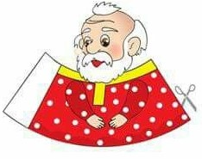
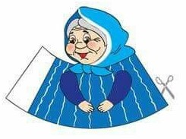
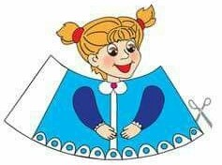
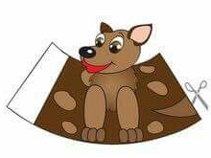
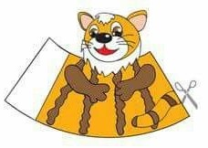
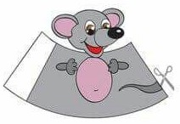
Характеристика героев сказки «Репка»:
Глава семьи, самый сильный. Посадил репку и начал вытаскивать её первым. | Пришла на помощь деду. | Добрая и трудолюбивая девочка, помогает бабушке и деду на огороде. | Собака обычной дворовой породы, но умная и отзывчивая, всегда прибежит к хозяину, если требуется её помощь. | Ласковый и мурлыкающий персонаж. | Именно её силы для вытягивания репки из земли и не хватало. Мышка помогла всем вместе вытянуть репку.

Slide 21
Инсценирование сказки

Slide 22
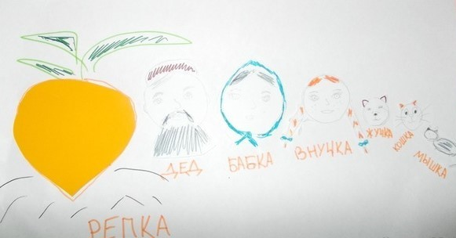

Slide 23
Развиваем логическое мышление
Вытащили репку. И пришли с нею домой. Мышка обогнала всех, кроме Жучки. Кошка обогнала внучку. Дед нёс тяжёлую репку, поэтому шёл последним, еле успевая за бабкой.
В каком порядке они шли?
СТАЛ ДЕД РЕПКУ ТЯНУТЬ,ТЯНЕТ-ПОТЯНЕТ, ВЫТЯНУТЬ НЕ МОЖЕТ.
ПОЗВАЛ НА ПОДМОГУ БАБКУ, ВНУЧКУ, ЖУЧКУ, КОШКУ, МЫШКУ.
ПОЗВАЛ ВСЕХ ОДНОВРЕМЕННО И ВЫШЛИ ОНИ С ОДНОЙ СКОРОСТЬЮ.
А ПРИШЛИ В РАЗНОЕ ВРЕМЯ.
КАК ТАКОЕ МОЖЕТ БЫТЬ?

Slide 24
Кинезиология – это наука о развитии головного мозга через движение. Выполнение движений и упражнений, под воздействием которых происходят положительные изменения в организме ребенка.

Slide 25
Кинезиологические упражнения - это комплекс движений, позволяющих активизировать межполушарное взаимодействие: •

Slide 27
Мнемотехника - это система методов и приемов, обеспечивающих эффективное запоминание, сохранение и воспроизведение информации, и, конечно, развитие речи.
Мнемотехника помогает в развитии: связной речи, ассоциативного мышления, зрительной и слуховой памяти, зрительного и слухового внимания, воображения, ускорения процесса автоматизации и дифференциации поставленных звуков.

Slide 29
Мнемотехнику можно применять при заучивании стихотворений.
Суть заключается в следующем: на каждое слово или маленькое словосочетание придумывается картинка (изображение); таким образом, все стихотворение зарисовывается схематически. После этого ребенок по памяти, используя графическое изображение, воспроизводит стихотворение целиком. На начальном этапе предлагается готовый план - схема, а затем дети сами создают свою схему.
При ознакомлении с художественной литературой и при обучении составлению рассказов так же можно использовать мнемотехнику. Вместе с детьми необходимо беседовать по тексту, рассматривать иллюстрации и отслеживать последовательность заранее приготовленной мнемотаблицы к данному произведению.
Кроме того, дети сами могут составлять сказки, используя знакомую модель, соблюдая общие принципы построения сюжета, используя принципы построения сюжета

Slide 30
Мнемотаблицы-схемы можно использовать :
- для ознакомления детей с окружающим миром
-при заучивании стихов
-при пересказах художественной литературы
-при обучении составлению рассказов
-при отгадывании и загадывании загадок
-для обогащения словарного запаса
-при обучении составу числа
-при воспитании культурно-гигиенических навыков
-при воспитании навыков самообслуживания
-при ознакомлении с основами безопасности жизнедеятельности

Slide 31
С помощью мнемотаблиц
• Дети учатся составлять рассказы, пересказывать литературные произведения, заучивать стихи. у детей появляется желание пересказывать тексты • У детей расширяется круг знаний об окружающем мире
• Могут строить алгоритм высказывания. Дети учатся правильно оформлять свою мысль в виде предложения
• У детей увеличивается словарный запас. Дети начинают пользоваться всеми частями речи, хотя пока употребляют их не всегда точно. Дети усваивают обобщающие понятия. Редко заменяют родовые понятия видовыми, словосочетаниями или предложениями. Им становятся доступны некоторые задания на подбор однокоренных слов, синонимов, образование сложных слов
• Улучшается грамматический строй, дети меньше допускают ошибок в согласовании прилагательных с существительными в роде, числе, падеже, правильно употребляют в активной речи предлоги, реже их пропускают и заменяют
• Развиваются психические процессы и способности : наблюдательность, логическое и образное мышление, внимание, творческое воображение, память, усидчивость.
• У детей возрастает умственная активность, сообразительность, наблюдательность, умение сравнивать, выделять существенные признаки.
• Улучшается мелкая моторика, так как дети сами зарисовывают графические схемы

Slide 32
Телесноориентированные техники: - биоэнергопластика «био» — человек как биологический объект; «энергия» — сила, необходимая для выполнения определенных действий; «пластика» — плавные движения тела, рук, которые характеризуется непрерывностью, энергетической наполненностью, эмоциональной выразительностью. – соединение движений артикуляционного аппарата с движениями кисти руки; - растяжки – чередование напряжения и расслабления в различных частях тела, нормализуют гипертонус и гипотонус мышц; - упражнения для релаксации – способствуют расслаблению, самонаблюдению, воспоминаниям событий и ощущений и являются единым процессом; - дыхательные упражнения – улучшают ритмику организма, развивают самоконтроль и произвольность.

Slide 33
Упражнение «Хоботок»
Вытянуть губы «хоботком», напрячь их и произнести звук «у». Затем слегка приоткрыть рот, расслабить губы.
Подражаю я слону,
Губы хоботком тяну (вытянуть губы, произнести «у»),
Славный слоник получился –
Я немножко удивился (приоткрыть рот).
Упражение «Конфета»
Представить, что во рту вкусная конфета. С большим удовольствием, не спеша «сосать» ее.
Упражнение «Лягушки»
Растянуть губы, как произнесении звука «и». Затем расслабить мышцы.
Тяну губы прямо к ушкам!
Вот понравится лягушкам (растянуть губы)!
Как устану-перестану (расслабить мышцы)!

